Slide 1
슬라이드 시스템
Incremental learning

Slide 2
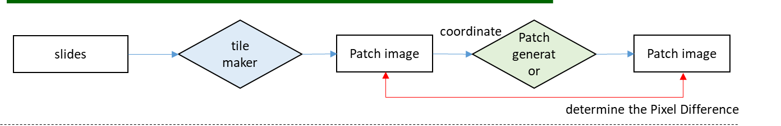
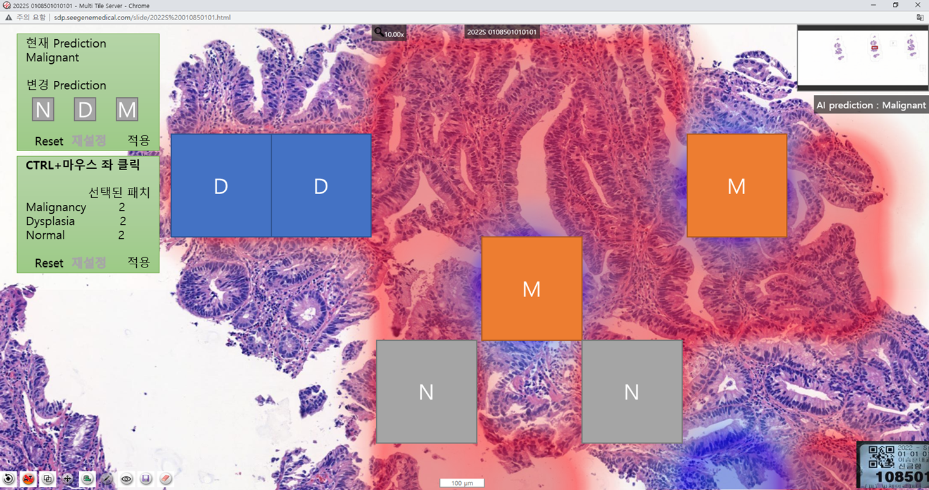
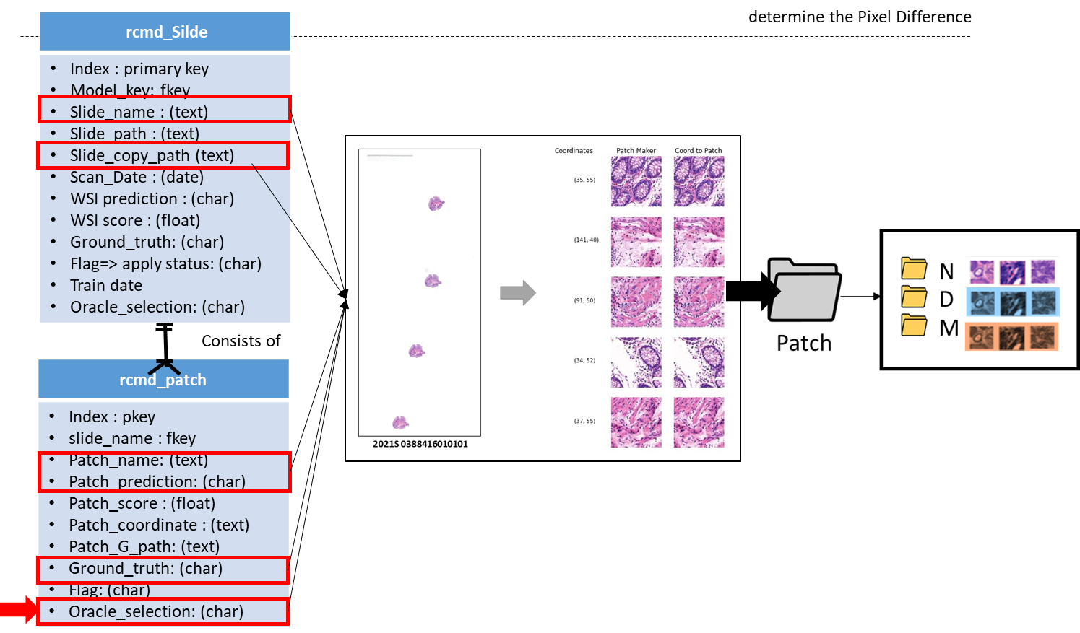
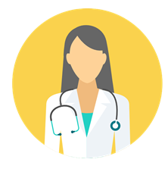
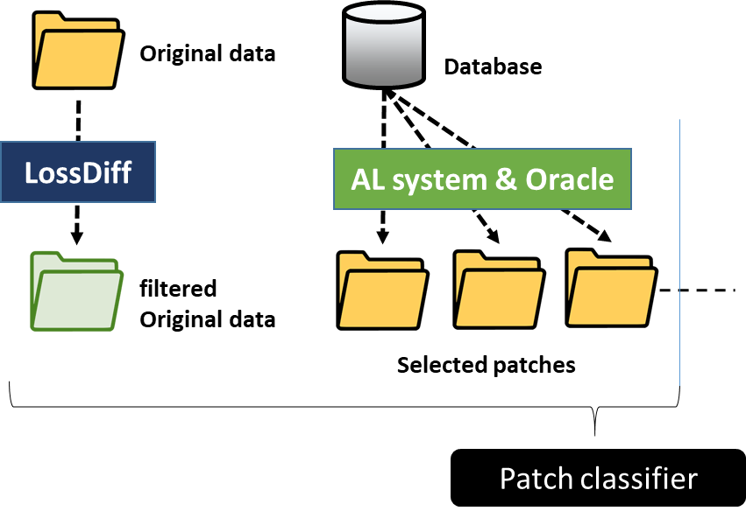
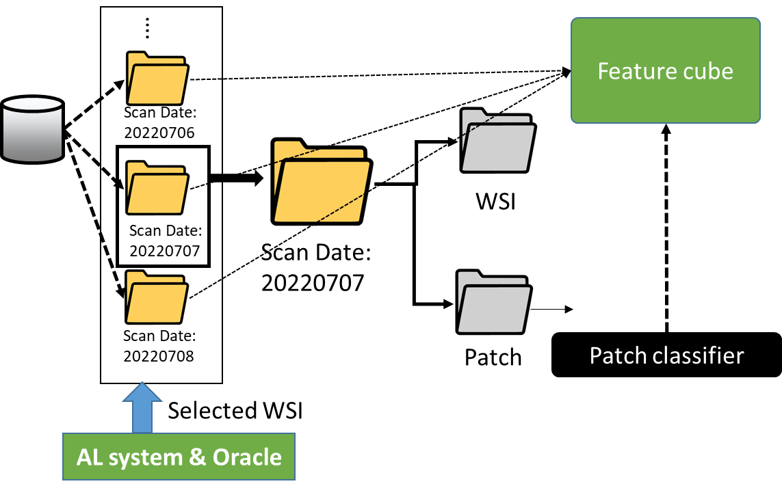
Module design
AL part
Recommendation module
Patch generator module
RCMD module
226 Server
Patch classifier train module
WSI classifier train module
Training part
Notes:
Recommendation module
주요 역할: oracle에게 학습이 필요한 이미지를 추천해 주는 모듈
Patch generator module
주요 역할: oracle에 의해서 선택된 이미지를 패치 이미지로 생성하는 모듈
Patch classifier train module
LossDiff :
주요 역할 : noisy-label 및 noise-data 처리의 목적
AL system의 특수성:
AL 추가될 데이터는 noise 발생 가능성이 현저히 낮음 : 사실상 전문의에 의한 전수 검사
D/M case: 전수 검사에 가까운 데이터가 추가될 예정
N case: 일부 데이터의 자동 선택이 발생함 – noise-data(일부, 알고리즘 버그)/ noisy-label(X)
** 기존 방식으로 WSI 이미지를 추가해야 하는 경우에 LossDiff 작동 필요
WSI classifier train module
Feature_cube :
Feature_cube의 경우 큰 이슈 사항은 없는 것으로 확인
모듈이 학습 대상 기간에 해당하는 각 folder를 읽어와서 학습할 예정

Slide 3
추후 개발 계획 (AL) * 개발 계획은 현재 서버에 대한 현황 파악이 완전하지 않음으로, 변경될수 있음
범위 |  | 항목 | 내용 | 기간
추천 파트 | 1 | DB 확인 | DB 체크 및 복구 확인. 정상 작동 여부등에 대한 확인 절차 | 10/25~31
 | 2 | WSI 분류기 수정 | 기존 시스템 수정 작업 patch p-value 정보 생성하도록 변경 DB 변경 필요 씨젠 AI 팀과 협의 필요함 | 11/1~11/9
 | 3 | WSI 추천 모듈 설치 | 일부 개발 및 설치된 모델에 대한 확인 및 테스트 | 11/7~15
 | 4 | Patch 추천 모듈 설치 | 패치 추천 모듈 설치 region-based 기반 알고리즘 | 11/15~25
 | 5 | Patch generator 설치 | 패치 생성기 설치 | 11/24~12/2
 | 6 | 추천 파트 모듈 테스트 | 추천 파트 모듈의 정상 작동 테스트 | 12/3~9
UI | 1 | UI 개발 협의 | UI 개발과 관련한 주요 내용 논의 개발 기능등에 대한 협의 필요 | 11/1~
* 추천 모듈 테스트는 UI 개발 및 사용이 가능한 수준일때 테스트 가능
훈련 파트 | 1 | storage 협의 | storage에 대한 구성을 최종적으로 정의 추천 파트 설치 이후, (테스트를 통해) oracle의 업무 처리 가능량, 하루 적합한 추천수, 작업 기간 등을 고려 | 추천 파트 설치 이후
 | 2 | patch training 모듈 | 생성된 패치로 모델 훈련이 storage에 적합하게 구동하도록 설치. 각 모델의 저장 방법 및 관리 방법 등을 협의 필요 | 12/9 ~ 1216
 | 3 | WSI training 모듈 | 수집된 WSI로 모델 훈련이 storage에 적합하게 구동하도록 설치. 각 모델의 저장 방법 및 관리 방법 등을 협의 필요 | 12/19 ~ 12/23
 | 4 | 전체 모듈 테스트 | 추천 파트 및 훈련 파트에 대한 작동 확인 및 모델 성능의 영향 등을 평가. | 12/23 ~

Slide 4
IL | AL 시스템 개발 – DB 수정
Seegene 서버 이슈
복구 완료, 방화벽 이슈 해결 완료, disconnection 이슈 대응(it팀)
Table: recommend_slide
Key | Attribute name | Type | Description | source | Note
PK | ID | Bigint | Index of the table | Automatically generated
FK | Model_key | Varchar(255) | Key of the model | MM.model_key
 | Slide_name | Varchar(255) | Name of the slide | TR.barcode == SQ.slide_name
 | Anotomy | Varchar(255) | Anatomy of the slide | TR.slide_type == SQ.anatomy | Colon or stomach
 | Slide_path | Text | Location of the slide | SQ.slide_path
 | Slide_copy_path | Text | -Path to copy the slide -Location of the copied slide | Be written after copying slide
 | Scan_date | Timestamp | Scan date of the slide | SQ.date_time_added
 | WSI_prediction | Char(1) | Prediction of the slide | TR.result_type | D or M or N
 | WSI_score | Double | Confidence score of the slide prediction | SQ.label_p | Range of [0, 1]
 | Slide_groundtruth | Char(1) | Ground truth of the slide | SQ.slide_level_label | D or M or N
 | Oracle_selection | Int(1) | Variable to flag if the slide was selected to be retrained | Automatically generated with the default value (0) | 0: default 1: system recommended 2: system recommended and ORACLE agreed 3: system recommended but ORACLE ignored
*Values of some attributes are copied from <model_management (MM)>, <tb_test_result (TR)> and <slides_queue (SQ)>
*Flag col 삭제

Slide 5
IL | AL 시스템 개발 – DB 수정
Table: recommend_patch
Key | Attribute name | Type | Description | source | Note
PK | ID | Bigint | Index of the table | Automatically generated
FK | Slide_name | Varchar(255) | Name of the slide | RS.slide_name == AP.slide_name
 | Anatomy | Varchar(255) | Anatomy of the slide | RS.anatomy == AP.anatomy | Colon or stomach
 | Patch_name | Text | Name of the patch
 | Patch_prediction | Char(1) | Prediction of the patch | AP.patch_label | D or M or N
 | Patch_score | Double | Confidence score of the patch prediction | AP.label_p | Range of [0, 1]
 | X_scale | Varchar(10) | Slide scale (x) | AP.x_scale
 | Y_scale | Varchar(10) | Slide scale (y) | AP.y_scale
 | X_loc | Varchar(10) | Patch coordinate (x) | AP.x_loc
 | Y_loc | Varchar(10) | Patch coordinate (y) | AP.y_loc
 | Patch_gen_path | Text | -Path to generate the patch -Location of the generated patch | Be written after copying slide
 | Patch_groundtruth | Char(1) | Ground truth of the patch | Be written if ORACLE selected it to be retrained | D or M or N or NULL
 | Oracle_selection | Int(1) | Variable to flag if the patch was selected to be retrained |  | 0: default 1: system recommended 2: system recommended and ORACLE agreed 3: system recommended but ORACLE ignored
*Values of some attributes are copied from <recommend_slide (RS)> and <ai_predictions (AP)>

Slide 6
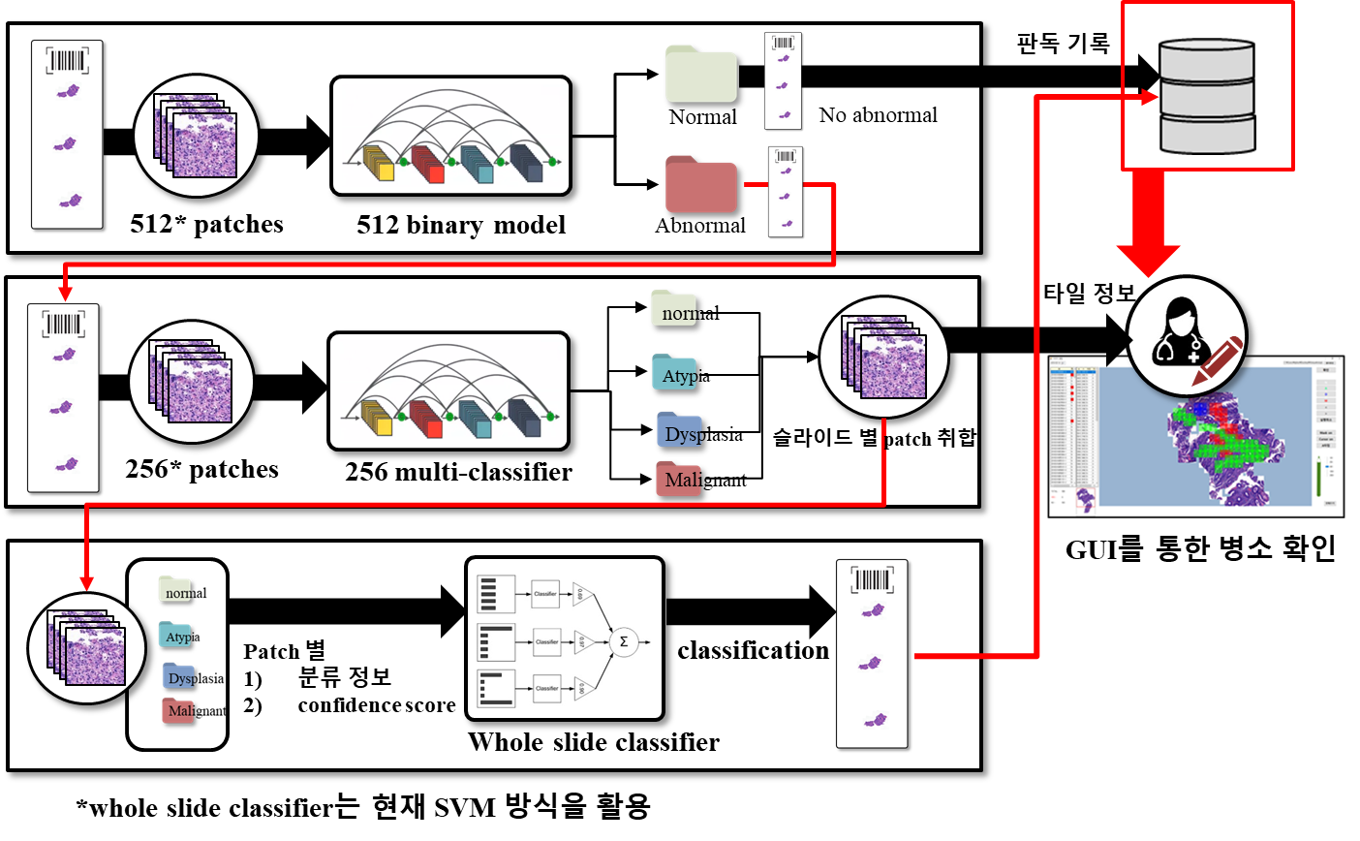
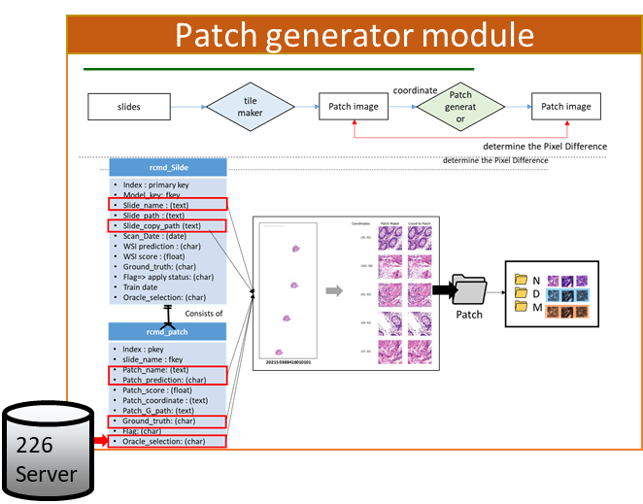
IL | AL 시스템 개발 - Patch generator module (PGM)
WSI (feature cube) system
WSI에 대한 confidence 값을 예측되고 DB에 저장됨
Patch에 대한 confidence 값은 현재 생성되고 저장되지 않음
WSI (feature cube) system
시스템에 대한 일부 코드 수정이 필요함
현재 패치 생성이 2중으로 될 가능성이 있음
Notes:
LC의 초반 상승 속도가 높음으로, 이정 구간 이후 부터 SN +overlap방법을 도입해 보려고 함.

Slide 7
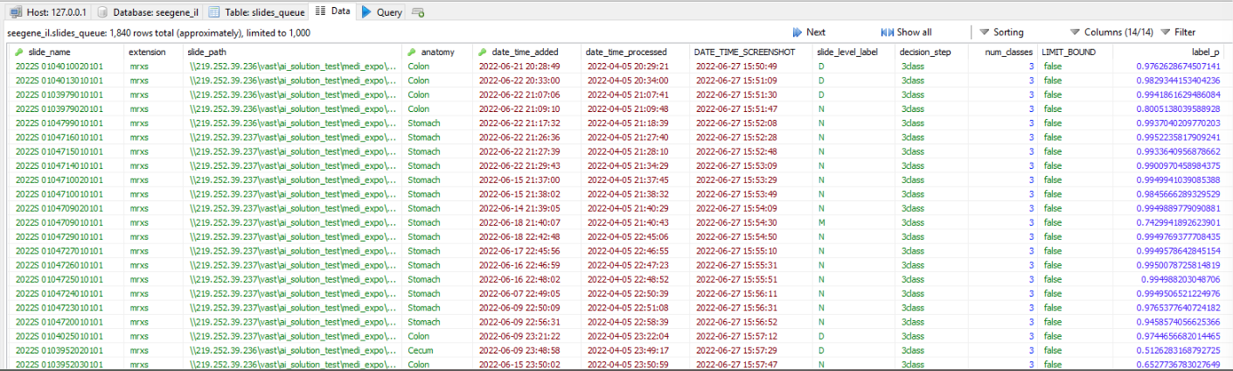
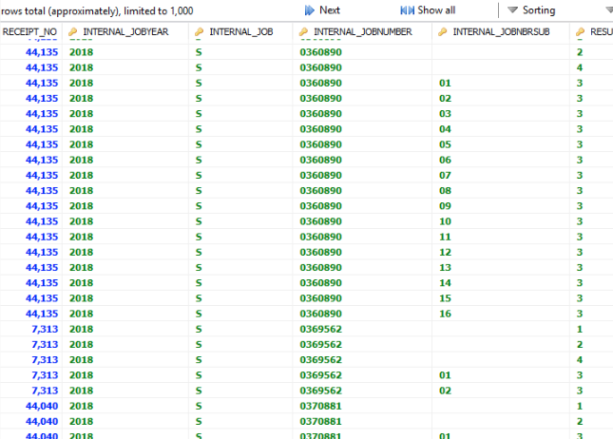
IL | AL 시스템 개발 - Patch generator module (PGM)
Table: Slide queue : WSI 분류기의 결과와 스코어
Table: recommend_slide : (incert)
Date 기준
false
Lowest confidence
’20’ WSI from each class (60)
WSI training
Table: ‘tb_test_result’ :판독 결과 및 GT 분류 결과
Copy wsi
/vast/ai_solution_test/learn_data/(date)/wsi
Table: recommend_patch:
Flag = 0 : DB 에 카피 됨
Flag = 1 : 추천 대상인 패치 (UI 표시 대상)
Flag = 2 : 추천 대상, 선택 및 GT 수정
Flag = 3 : 추천 대상이었으나 검토 대상이 아님
Flag == 2
PGM
/vast/ai_solution_test/learn_data/(date)/N
/vast/ai_solution_test/learn_data/(date)/D
/vast/ai_solution_test/learn_data/(date)/M
Notes:
LC의 초반 상승 속도가 높음으로, 이정 구간 이후 부터 SN +overlap방법을 도입해 보려고 함.

Slide 8
내부미팅용
슬라이드 시스템
Patch 추천 모듈 실험

Slide 9
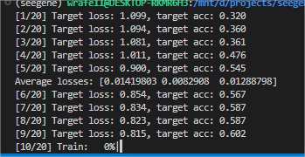
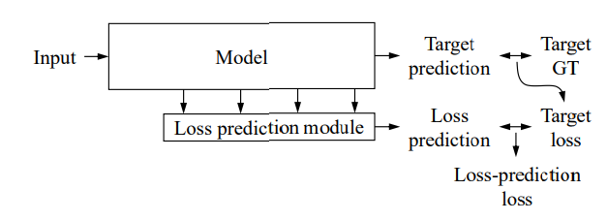
IL | AL 시스템 개발 - Patch 알고리즘
내부미팅용
Issue 1. Loss 충돌 현상
Loss prediction 학습시
1)Loss prediction 모듈이 backbone에 영향을 주는 문제
모델이 Loss-prediction을 잘하기 위해서, 백본 모델의 성능을 저하시킴
해결 방안
(1) backbone 모델을 충분히 학습시키고 freeze 후 loss module을 학습
(2) Loss prediction 모듈의 동작에 뒤쪽 epoch에서 시작하도록 설정
효과 확인 (epoch 5부터 loss module 학습 시작)
Loss 충돌
Notes:
LC의 초반 상승 속도가 높음으로, 이정 구간 이후 부터 SN +overlap방법을 도입해 보려고 함.

Slide 10
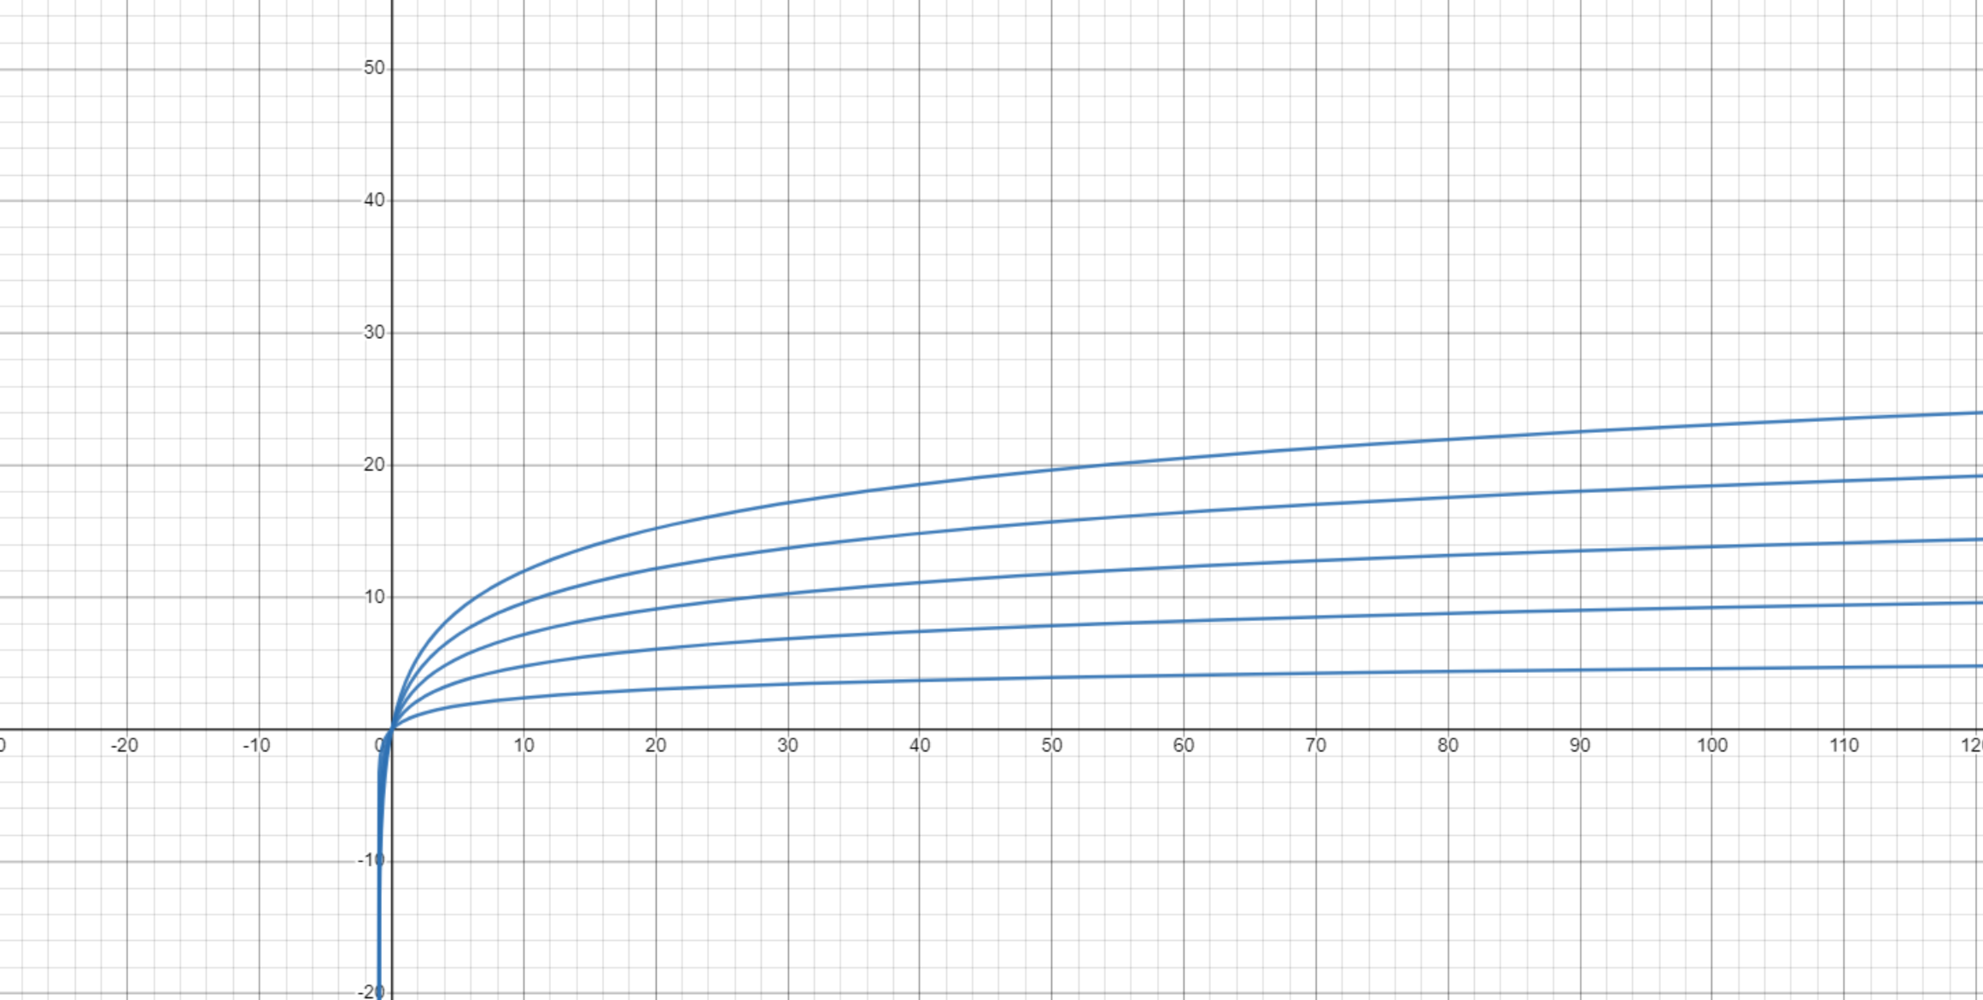
IL | AL 시스템 개발 - Patch 알고리즘
내부미팅용
Issue 2. LossDiff의 ALL reject 현상
LossDiff 동작시 All reject 현상
정답 예측에 대한 avg loss를 수집함
Threshold 연산 알고리즘상 ‘(collected (loss)/# training data)’ 파트에서 avg loss가 극도로 작아지게 됨
(초기 모델은 정답수가 적다)
alpha 값 기존 ‘0.2 -> 0.3 -> 0.5’ 으로 상승 시켜보았으나, 특정 iteration에서 all reject 현상 나옴
현재 alpha 200, 400으로 테스트 중
Alpha 200 : all reject 현상은 없어짐. 후반 iteration에 reject 비율이 급격하게 상승
Alpha 400 : 테스트 중
*Stable
# of training data에 따라 exponential하게 증가 계획
Notes:
LC의 초반 상승 속도가 높음으로, 이정 구간 이후 부터 SN +overlap방법을 도입해 보려고 함.

Slide 11
IL | AL 시스템 개발 - Patch 알고리즘
내부미팅용
 | Coreset | LC | MC Dropout | learning loss | RS | ours(1) | ours(2)
1k | 70.38 | 70.38 | 70.38 | 60.45 | 70.96 | 69.42 | 69.2
2k | 75.31 | 75.22 | 74.5 | 64.83 | 77.04 | 83.74 | 80.5
3k | 76.9 | 82.98 | 86.82 | 67.59 | 79.12 | 87.15 | 81.2
4k | 81.02 | 82.98 | 80.35 | 75.5 | 84.82 | 87.65 | 88.06
5k | 69.8 | 73.38 | 35.31 | 59.87 | 69.18 | 88.05 | 88.21
6k | 77.21 | 85.63 | 81.86 | 71.8 | 88.69 | 89.7 | 88.76
7k | 78.73 | 88.84 | 89.14 | 74.36 | 82.24 | 90.13 | 88.65
8k | 84.01 | 74.66 | 90.28 | 77.6 | 85.16 | 88.18 | 88.92
9k | 80.4 | 87.87 | 82.41 | 74.99 | 83.58 | 88.64 | 90.15
10k | 83.07 | 88.92 | 88.34 | 78.05 | 88.67 | 89.86 | 89.45
 |  |  |  |  |  | 90.06 | 90.18
Training 사이즈에 맞게 변경되는 alpha값 적용 => alpha * (# of training)
Alpha = 0.2 일 때 가장 안정적
실험 (alpha = 0.2~0.5) 진행
Notes:
LC의 초반 상승 속도가 높음으로, 이정 구간 이후 부터 SN +overlap방법을 도입해 보려고 함.

Slide 12
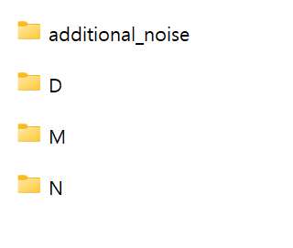
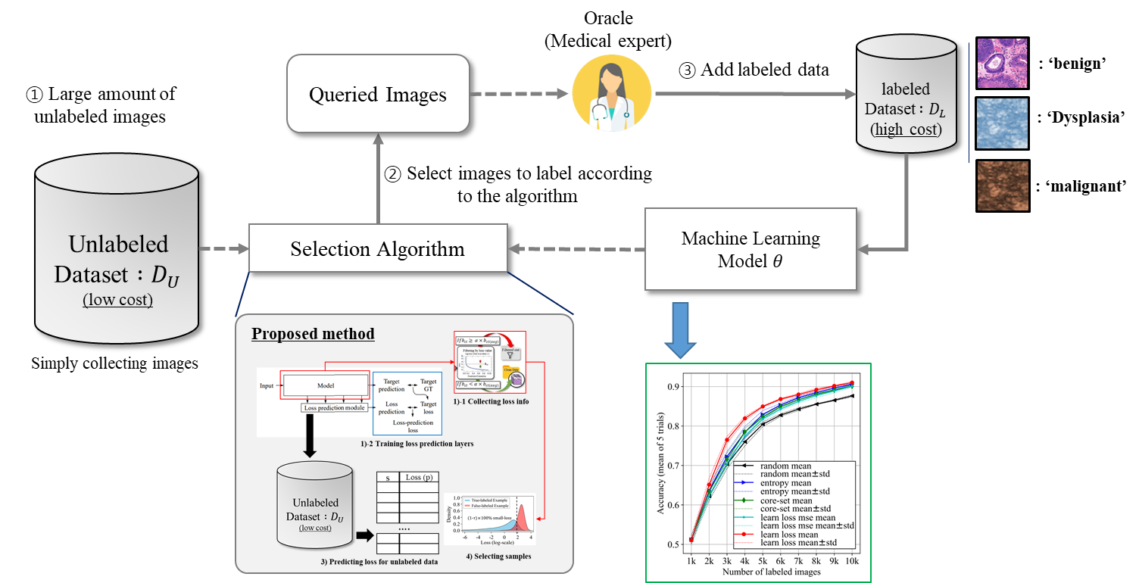
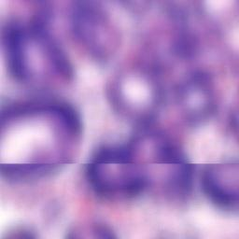
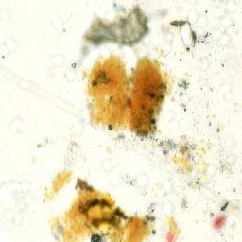

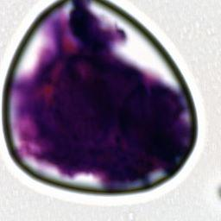

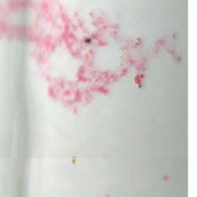
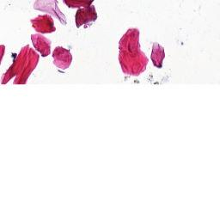

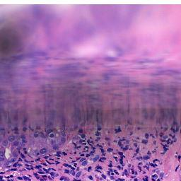
IL | AL 시스템 개발 - Patch 알고리즘
내부미팅용
Uncertain을 잘 측정하는 도구 일수록 성능이 저하됨 (Active loss, MC dropout)
Tracking이 가능하도록 noise 데이터를 별도로 관리하고 데이터 pool에 추가
Sample ==Noise;
discard sample
5% OOD 데이터 추가
Notes:
LC의 초반 상승 속도가 높음으로, 이정 구간 이후 부터 SN +overlap방법을 도입해 보려고 함.

Slide 13
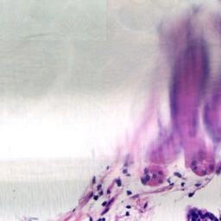
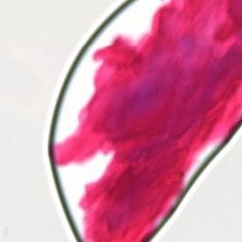
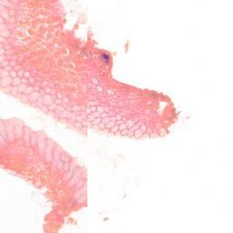
IL | AL 시스템 개발 - Patch 알고리즘
내부미팅용
Uncertain을 잘 측정하는 도구 일수록 성능이 저하됨 (Active loss, MC dropout)
Tracking이 가능하도록 noise 데이터를 별도로 관리하고 데이터 pool에 추가
Selected sample (MC), oracle label
Iteration에 따른 노이즈 선택 수량
Iteration에 따른 노이즈 선택 수량 (누적)
Notes:
LC의 초반 상승 속도가 높음으로, 이정 구간 이후 부터 SN +overlap방법을 도입해 보려고 함.

